Slide 1
CHÀO MỪNG CÁC THẦY CÔ GIÁO ĐÃ ĐỀN DỰ GIỜ TIẾT NGỮ VĂN LỚP 9
GIÁO VIÊN THỰC HIỆN:PHAN THỊ THANH BÌNH

Slide 2
CHÀO MỪNG CÁC THẦY CÔ GIÁO ĐÃ ĐỀN DỰ GIỜ TIẾT NGỮ CHUYÊN ĐỀ ÔN THI VÀO 10- VĂN LỚP 9

Slide 3
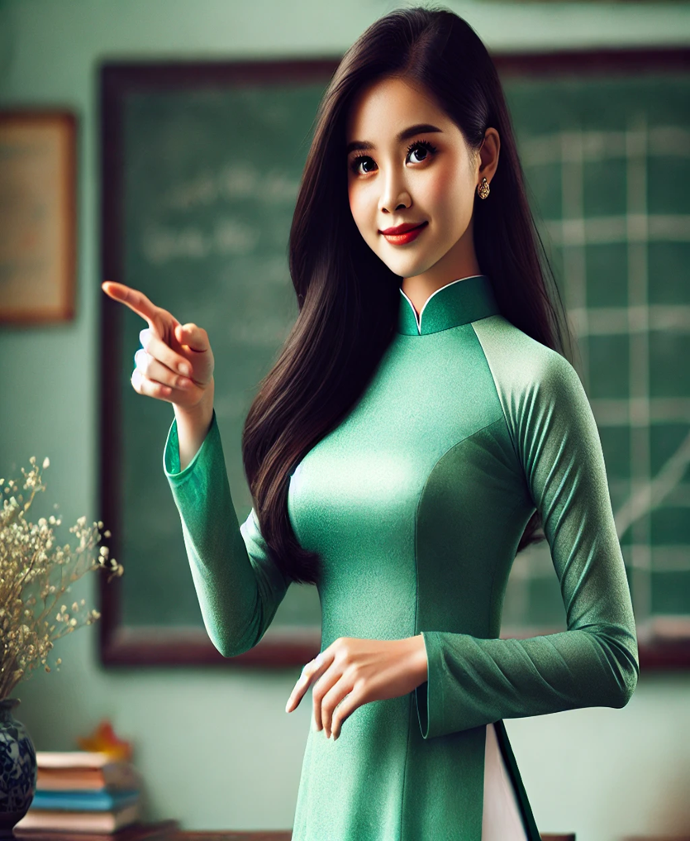
Mục tiêu của tiết học: Hướng dẫn viết đoạn văn phân tích nhân vật
1️⃣ Kiến thức
-Nắm vững công thức viết đoạn văn phân tích nhân vật.
-Hiểu cách tạo câu hỏi cho các phần: mở đoạn, thân đoạn, kết đoạn để lập dàn ý.
2️⃣ Kỹ năng
-Biết cách vận dụng kiến thức để viết câu mở đoạn, các câu thân đoạn, câu kết đoạn.
-Bước đầu hình thành đoạn văn hoàn chỉnh phân tích nhân vật trong truyện ngắn.

Slide 4
II. HÌNH THÀNH KỸ NĂNG
HOẠT ĐỘNG TÌM HIỂU CÔNG THỨC
ĐIỀN NỘI DUNG THEO TỪ KHÓA CHO TRƯỚC

Slide 5
CÂY TRI THỨC NHÂN VẬT
Cách chơi: 1. Giáo viên chia lớp thành các nhóm nhỏ. Mỗi nhóm nhận một bảng gồm hai cột:
Cột 1: Chứa từ khóa
Cột 2: Để trống, học sinh phải điền nội dung thích hợp để hoàn chỉnh công thức viết đoạn văn.
Các nhóm thảo luận và hoàn thành bảng trong thời gian quy định (3phút).
3. Bốc bài lên điền vào cột trên bảng

Slide 6
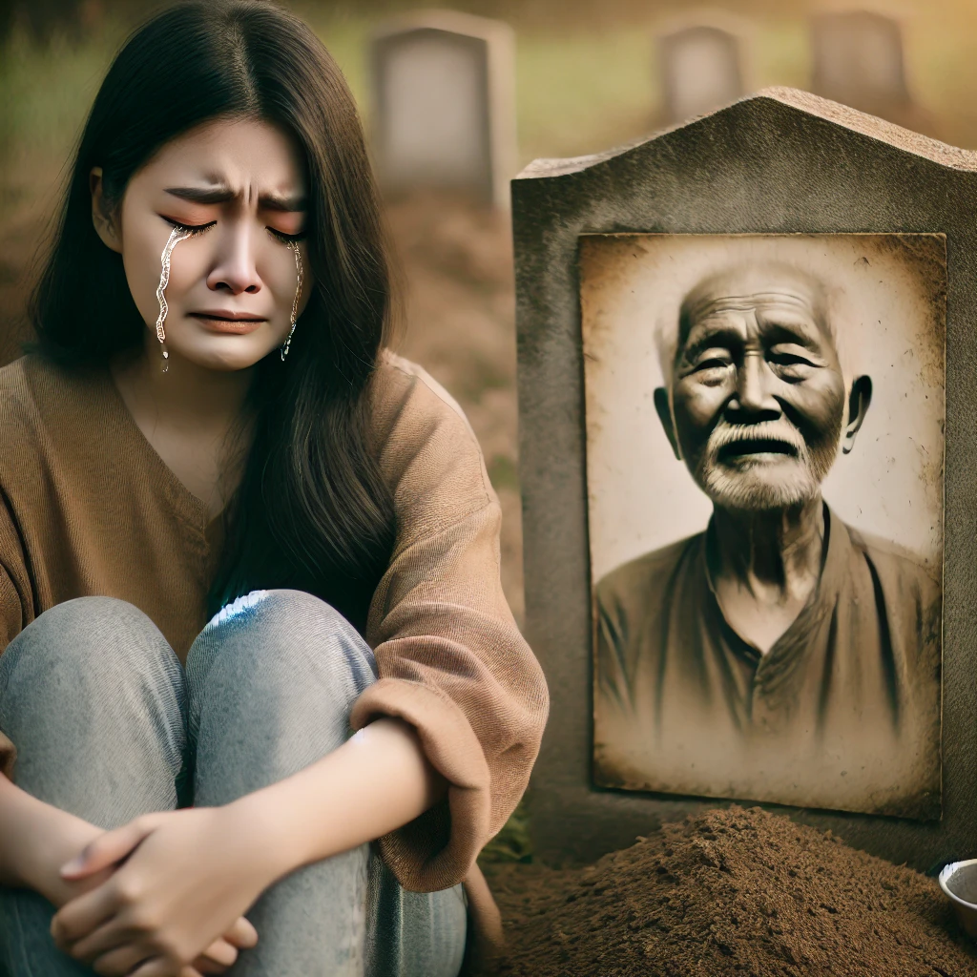
2. RÈN KỸ NĂNG LẬP DÀN Ý VÀ ÁP DỤNG CHO TRUYỆN NGẮN NGOÀI SÁCH GIÁO KHOA
VĂN BẢN “ BỐ TÔI” CỦA NGUYỄN NGỌC THUẦN

Slide 7
BỐ TÔI
Tôi đi học dưới đồng bằng. Còn bố tôi, từ núi đồi hiểm trở, ông luôn dõi theo tôi.
Bao giờ cũng vậy, ông mặc chiếc áo kẻ ô phẳng phiu nhất, xuống núi vào cuối mỗi tuần. Ông rẽ vào bưu điện để nhận những lá thư tôi gửi. Lặng lẽ, ông vụng về mở nó ra. Ông xem từng con chữ, lấy tay chạm vào nó, rồi ép vào khuôn mặt đầy râu của ông. Rồi lặng lẽ như lúc mở ra, ông xếp nó lại, nhét vào bao thư. Ông ngồi trầm ngâm một lúc, khẽ mỉm cười rồi đi về núi.
Về đến nhà, ông nói với mẹ tôi: “Con mình vừa gửi thư về”. Mẹ tôi hỏi: “Thư đâu?”. Ông trao thư cho bà. Bà lại cẩn thận mở nó ra, khen: “Ôi, con mình viết chữ đẹp quả! Những chữ tròn, thật tròn, những cái móc thật bén. Chỉ tiếc là không biết nó viết gì. Sao ông không nhờ ai đó ở bưu điện đọc giùm?” Ông nói: “Nó là con tôi, nó viết gì tôi biết cả.”. Rồi ông lấy lại thư, xếp vào trong tủ cùng những lá thư trước, những lá thư được bóc ra nhìn ngắm, chạm mặt rồi cất vào, không thiếu một lả, ngay cả những lá thư đầu tiên nét chữ còn non nớt.
Hôm nay là ngày đầu tiên tôi bước chân vào trường đại học. Một ngày ngày khai trường đầu tiên không có bố. Bố tôi đã mất. Nhưng tôi biết bố sẽ đi cùng tôi trên những con đường mà tôi sẽ đi, suốt cả hành trình cuộc đời.
(Theo Nguyễn Ngọc Thuần, in trong “Bồi dưỡng học sinh vào lớp 6 môn Tiếng Việt” – Nxb Giáo dục Việt Nam, 2012.)

Slide 8
TÌM Ý BẰNG CÁCH ĐẶT CÂU HỎI CHO TỪ KHÓA
I. Mở đoạn
-Giới thiệu tác phẩm và tác giả
-Dẫn dắt vấn đề
-Nêu luận điểm
I. Mở đoạn
-Tác giả của tác phẩm là ai?
-Tác phẩm thuộc thể loại gì? Nội dung chính của tác phẩm là gì?
-Nhân vật mà em phân tích là ai? Nhân vật này có vai trò gì trong tác phẩm?
-Nhân vật này có điểm gì đặc biệt thu hút sự quan tâm của người đọc?

Slide 9
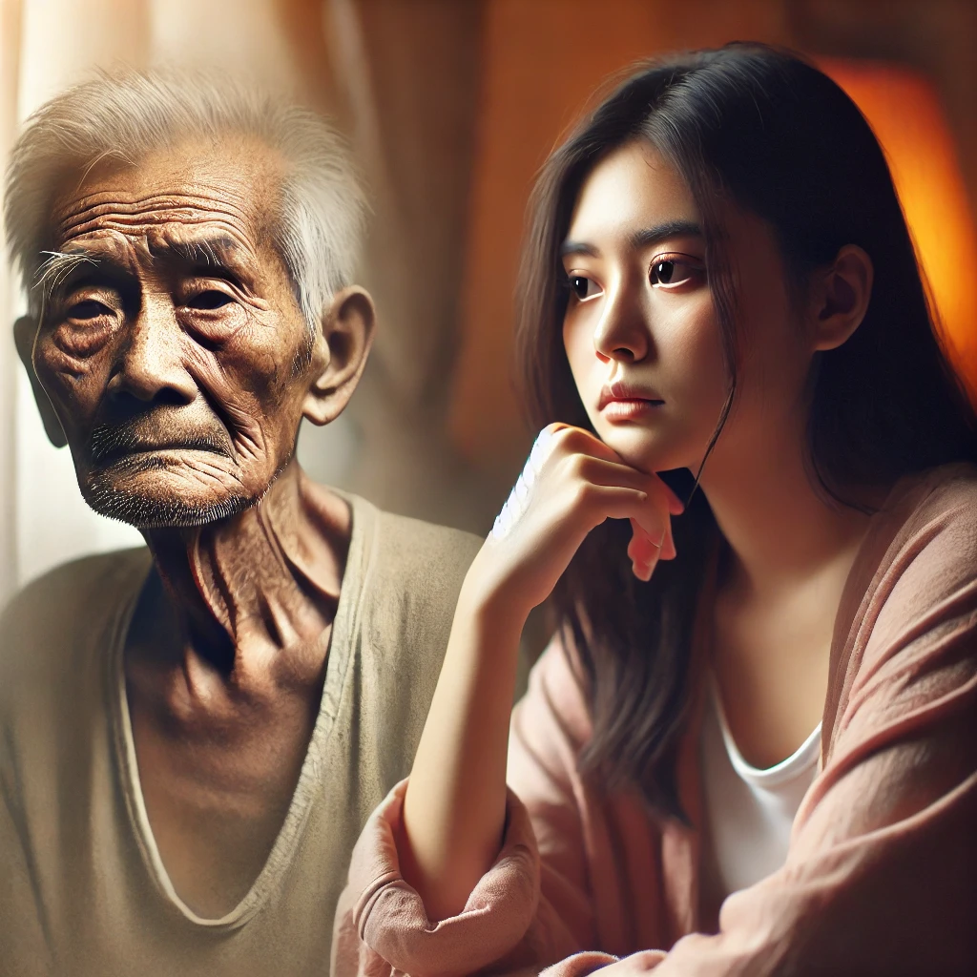
TÌM Ý BẰNG CÁCH ĐẶT CÂU HỎI CHO TỪ KHÓA
II. Thân đoạn
Nghệ thuật xây dựng nhân vật dựa trên những phương diện nào?
-Xuất thân, hoàn cảnh
-Ngoại hình
-Hành động
-Ngôn ngữ
-Nội tâm
-Với nhân vật khác

Slide 10
TÌM Ý BẰNG CÁCH ĐẶT CÂU HỎI CHO TỪ KHÓA
II. Thân đoạn
1️⃣ Xuất thân, hoàn cảnh → Nhân vật xuất thân thế nào? Sống trong hoàn cảnh nào?
2️⃣ Ngoại hình → Nhân vật có những đặc điểm ngoại hình gì? Ngoại hình đó phản ánh điều gì về tính cách hoặc số phận của nhân vật?
3️⃣ Hành động → Nhân vật đã thực hiện những hành động gì? Những hành động đó thể hiện phẩm chất gì?
4️⃣ Ngôn ngữ → Nhân vật sử dụng ngôn ngữ như thế nào? (Lời thoại, cách nói, từ ngữ đặc trưng…)? Ngôn ngữ đó phản ánh tính cách ra sao?
5️⃣ Nội tâm → Nhân vật có những suy nghĩ, cảm xúc gì? Nội tâm của nhân vật thay đổi ra sao trong diễn biến câu chuyện?
6️⃣ Với nhân vật khác → Nhân vật có mối quan hệ thế nào với các nhân vật khác? Những mối quan hệ này giúp thể hiện điều gì về nhân vật?

Slide 11
TÌM Ý BẰNG CÁCH ĐẶT CÂU HỎI CHO TỪ KHÓA
II. Thân đoạn
2. Liệt kê các từ ngữ trong tác phẩm miêu tả phương diện đó. Các chi tiết được liệt kê có ý nghĩa gì, thể hiện suy nghĩ, mong muốn, tâm trạng gì của nhân vật ?
3.Qua việc phân tích, ta thấy nhân vật có những phẩm chất và tính cách gì?
4. Chủ đề, tư tưởng, thông điệp từ nhân vật , tài năng nghệ thuật của nhà văn.
1️⃣ Chủ đề -Chủ đề chính mà tác giả muốn truyền tải là gì?
2️⃣ Tư tưởng → Nhà văn thể hiện quan điểm gì qua câu chuyện và nhân vật?
3️⃣ Thông điệp từ nhân vật → Nhân vật gửi gắm bài học gì cho người đọc?
4️⃣ Tài năng nghệ thuật của nhà văn → Tác giả đã sử dụng những thủ pháp nghệ thuật nào để xây dựng nhân vật và truyền tải nội dung? Nghệ thuật đó có gì đặc sắc?

Slide 12
TÌM Ý BẰNG CÁCH ĐẶT CÂU HỎI CHO TỪ KHÓA
II. KẾT ĐOẠN
1️⃣ Chủ đề → Chủ đề chính mà tác giả muốn truyền tải là gì?
2️⃣ Tư tưởng → Nhà văn thể hiện quan điểm gì qua câu chuyện và nhân vật?
3️⃣ Thông điệp từ nhân vật → Nhân vật gửi gắm bài học gì cho người đọc?
4️⃣ Tài năng nghệ thuật của nhà văn → Tác giả đã sử dụng những thủ pháp nghệ thuật nào để xây dựng nhân vật và truyền tải nội dung? Nghệ thuật đó có gì đặc sắc?

Slide 13
VẬN DỤNG VÀO VĂN BẢN “ BỐ TÔI” CỦA NGUYỄN NGỌC THUẦN
MỞ ĐOẠN
1️⃣ Tác giả của tác phẩm là ai? → Nguyễn Ngọc Thuần – nhà văn trẻ tài năng.
2️⃣ Tác phẩm thuộc thể loại gì? Nội dung chính là gì? → Bố tôi là truyện ngắn về tình cha con sâu sắc.
3️⃣ Nhân vật phân tích là ai? Vai trò gì? → Người cha – trung tâm câu chuyện, thể hiện tình phụ tử thiêng liêng.
4️⃣ Điểm đặc biệt của nhân vật là gì? → Yêu thương con thầm lặng, thể hiện qua hành động giản dị nhưng sâu sắc.

Slide 14
II. THÂN ĐOẠN
1️⃣ Nhân vật có xuất thân, hoàn cảnh sống ra sao? Ảnh hưởng gì đến tính cách? → Sống ở vùng núi vất vả, không biết chữ nhưng vẫn yêu thương con theo cách riêng.
2️⃣ Ngoại hình nhân vật được miêu tả thế nào? Thể hiện điều gì? → Chỉ nhấn mạnh “khuôn mặt đầy râu” → Thể hiện sự từng trải, khắc khổ, chất phác.
3️⃣ Hành động tiêu biểu của nhân vật là gì? Thể hiện phẩm chất gì? → Xuống núi nhận thư, chạm vào chữ, cất giữ thư cẩn thận → Yêu con vô điều kiện, trân trọng ký ức.
4️⃣ Ngôn ngữ của nhân vật có gì đặc biệt? Thể hiện tính cách ra sao? → Ít nói, nhưng sâu sắc. Câu nói “Nó là con tôi, nó viết gì tôi đều biết cả” thể hiện tự hào, thấu hiểu con.
5️⃣ Nội tâm nhân vật thể hiện thế nào? Bộc lộ điều gì? → Không trực tiếp bộc lộ, nhưng hành động lặng lẽ cho thấy yêu thương con sâu sắc.
6️⃣ Mối quan hệ của nhân vật với người khác ra sao? Góp phần thể hiện gì? → Với con gái: Yêu thương âm thầm, thể hiện qua cử chỉ. → Với vợ: Chân thành, trầm lặng, tự hào về con mà không khoa trương.

Slide 15
2. Từ ngữ, chi tiết tiêu biểu về nhân vật
1️⃣ Tác giả dùng từ ngữ, chi tiết nào để miêu tả nhân vật?→ “Khuôn mặt đầy râu”, “chạm vào từng con chữ”, “mỉm cười khi nhận thư”, “cất giữ thư trong tủ”.
2️⃣ Những chi tiết này thể hiện điều gì?→ Yêu thương thầm lặng, tự hào, trân trọng con, hy sinh không lời
3. Phẩm chất và tính cách nhân vật
3️⃣ Nhân vật có phẩm chất nào đáng chú ý?→ Yêu thương vô điều kiện, giản dị, chân thành, giàu tình cảm.
4️⃣ Tính cách nhân vật nổi bật ở điểm nào? Vì sao?→ Trầm lặng, ít nói nhưng sâu sắc, do hoàn cảnh sống vất vả và tình yêu thương con.

Slide 16
II. KẾT ĐOẠN
1️⃣ Chủ đề → Tình cha con thiêng liêng, sự yêu thương thầm lặng và hy sinh của người cha dành cho con.
2️⃣ Tư tưởng → Nhà văn thể hiện sự trân trọng, ngợi ca tình cảm cha con sâu sắc, dù không thể hiện bằng lời nhưng vẫn đầy ý nghĩa.
3️⃣ Thông điệp từ nhân vật → Tình yêu thương không cần thể hiện bằng lời nói hoa mỹ, mà thể hiện qua những hành động giản dị nhưng chân thành.
4️⃣ Tài năng nghệ thuật của nhà văn → Miêu tả tinh tế, ngôn ngữ giàu cảm xúc, khắc họa nhân vật qua hành động thay vì lời nói, tạo nên sự xúc động sâu sắc.

Slide 17
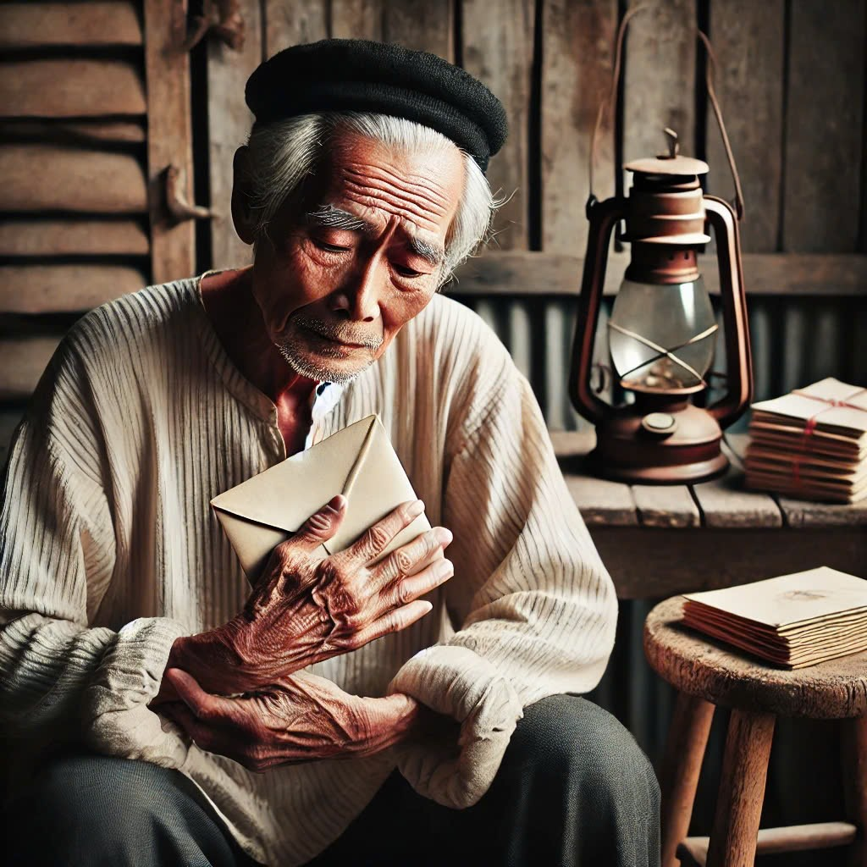
3. HƯỚNG DẪN HỌC SINH VIẾT ĐOẠN

Slide 18
ĐOẠN MẪU THAM KHẢO
I. MỞ ĐOẠN
Truyện ngắn Bố tôi của Nguyễn Ngọc Thuần khắc họa hình ảnh một người cha mộc mạc, ít nói nhưng giàu tình yêu thương dành cho con qua những hành động thầm lặng.

Slide 19
ĐOẠN MẪU THAM KHẢO
II. THÂN ĐOẠN
Nhân vật người cha trong Bố tôi được khắc họa qua xuất thân, ngoại hình, hành động và nội tâm. Ông sống ở vùng núi hiểm trở, cuộc sống vất vả, không biết chữ nhưng vẫn nâng niu thư con như báu vật. Ngoại hình ông không được miêu tả nhiều, chỉ có chi tiết “khuôn mặt đầy râu”, gợi lên vẻ từng trải, khắc khổ. Tình yêu thương của ông thể hiện qua hành động: xuống núi nhận thư, chạm vào từng con chữ, cất giữ cẩn thận, thể hiện sự trân trọng và thấu hiểu con bằng trái tim. Dù kiệm lời, nhưng câu nói “Nó là con tôi, nó viết gì tôi đều biết cả” chứa đựng niềm tự hào và tình cảm sâu sắc. Nội tâm của ông bộc lộ qua từng cử chỉ: vui mừng khi nhận thư, xúc động khi đọc thư, bình thản nhưng tự hào khi trao thư cho vợ. Ông âm thầm dõi theo con, hy sinh lặng lẽ, với vợ, ông chân thành, tin tưởng. Những chi tiết “chạm vào chữ”, “ép vào khuôn mặt”, “cất giữ thư” giúp khắc họa một người cha giản dị, giàu tình cảm, hy sinh thầm lặng. Bố tôi đề cao tình phụ tử thiêng liêng, thể hiện qua nghệ thuật tinh tế, giàu cảm xúc của Nguyễn Ngọc Thuần.

Slide 20
ĐOẠN MẪU THAM KHẢO
III. KẾT ĐOẠN
Hình ảnh người cha trong truyện giúp ta nhận ra rằng tình yêu thương không cần thể hiện bằng lời, nhưng luôn bền chặt và đáng trân trọng.

Slide 21
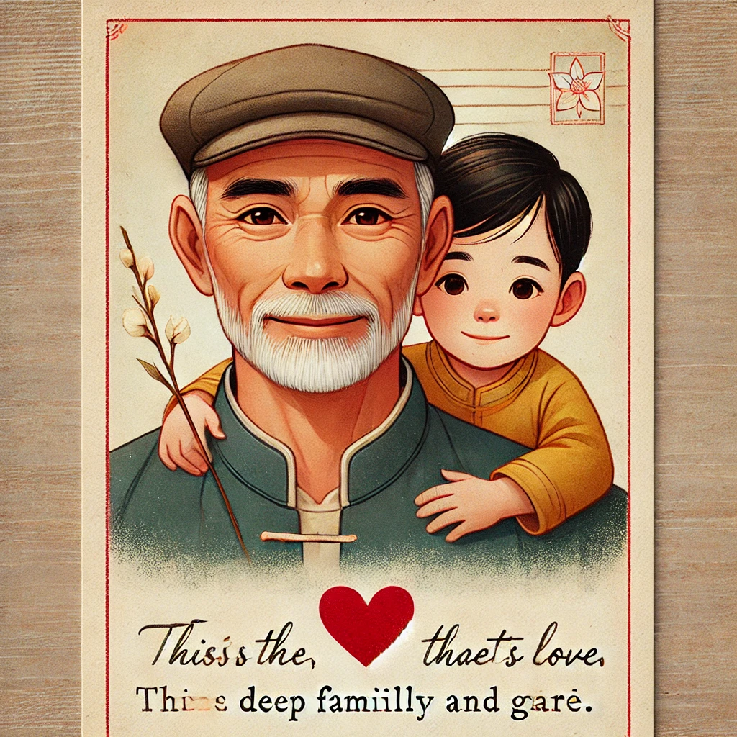
4. Kết thúc tiết học (5 - 7 phút)- Học sinh nghe bài hát “ Tình cha”
Hoạt động 4: "Nhắn gửi cha yêu" dán lên giấy A0
-Cách thực hiện
+Học sinh sử dụng AI (Canva) để tạo một bưu thiếp có hình ảnh và thông điệp gửi đến cha mình.
+Học sinh có thể viết một đoạn văn ngắn thể hiện tình cảm với cha.
+Chia sẻ bưu thiếp với lớp hoặc gửi về nhà cho cha.
+Học sinh có thể viết thơ tặng cha
Mục đích: Kết nối bài học với thực tế, tạo trải nghiệm cảm xúc sâu sắc.

Slide 22
HƯỚNG DẪN VỀ NHÀ
HOẠT ĐỘNG NHÓM
CÁC NHÓM VIẾT HOÀN CHỈNH ĐOẠN VĂN VÀ NỘP LẠI SẢN PHẨM CHO CÔ GIÁO

